Slide 1


«Наша мова»
Беларуская мова ў І класе
Урок 1
Дэманстрацыйны матэрыял
Распрацавала:
Мурашка Н.У., настаўнік пачатковых класаў, магicтр
pngegg.com

Slide 2


учебник
доска
ПАДРУЧНІК
ДОШКА

Slide 3
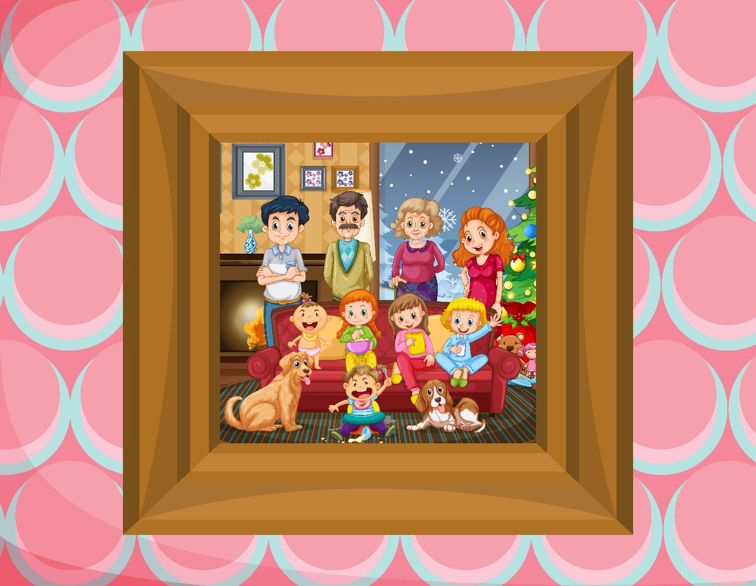
рисунок
МАЛЮНАК
culture.ru

Slide 4

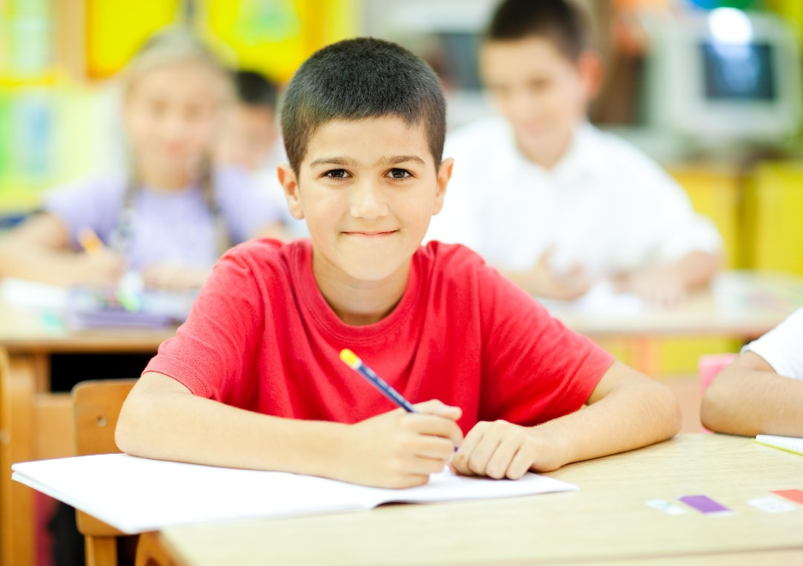
девочка
мальчик
ДЗЯЎЧЫНКА
ХЛОПЧЫК

Slide 5
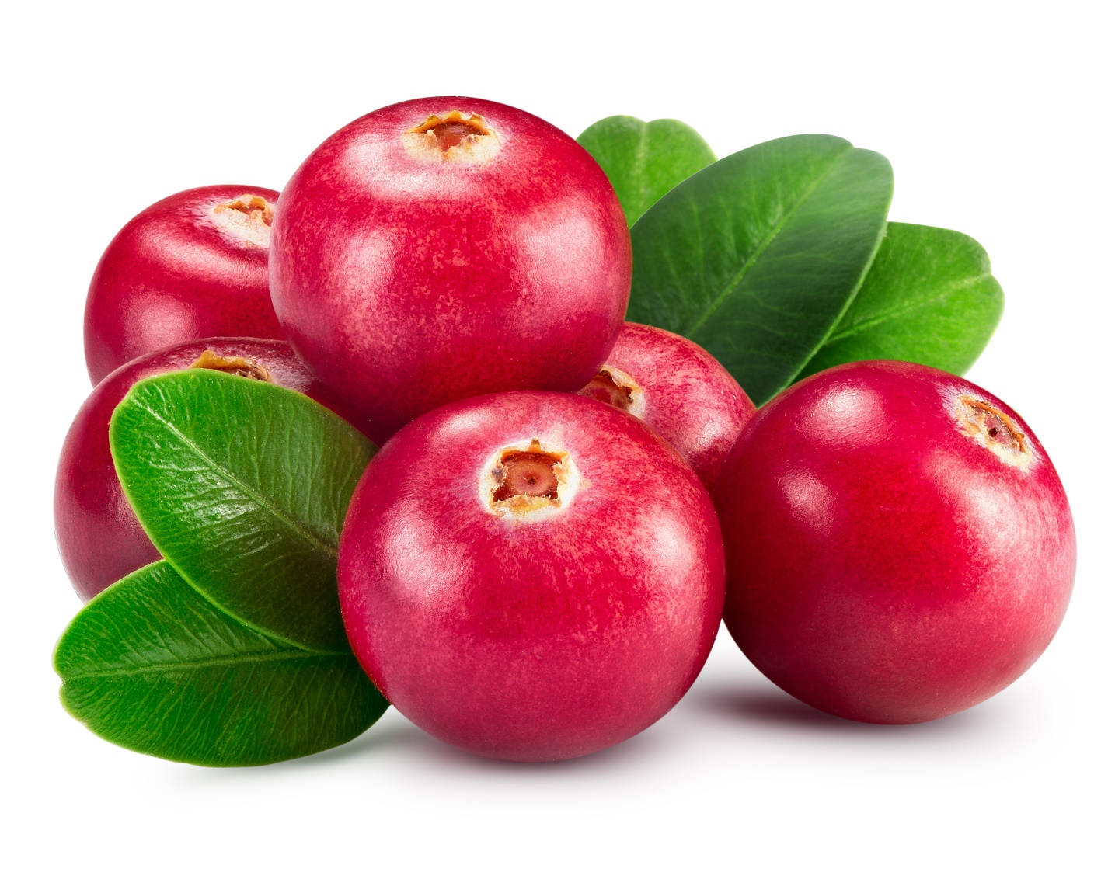
клюква
ЖУРАВІНЫ
pngegg.com

Slide 6
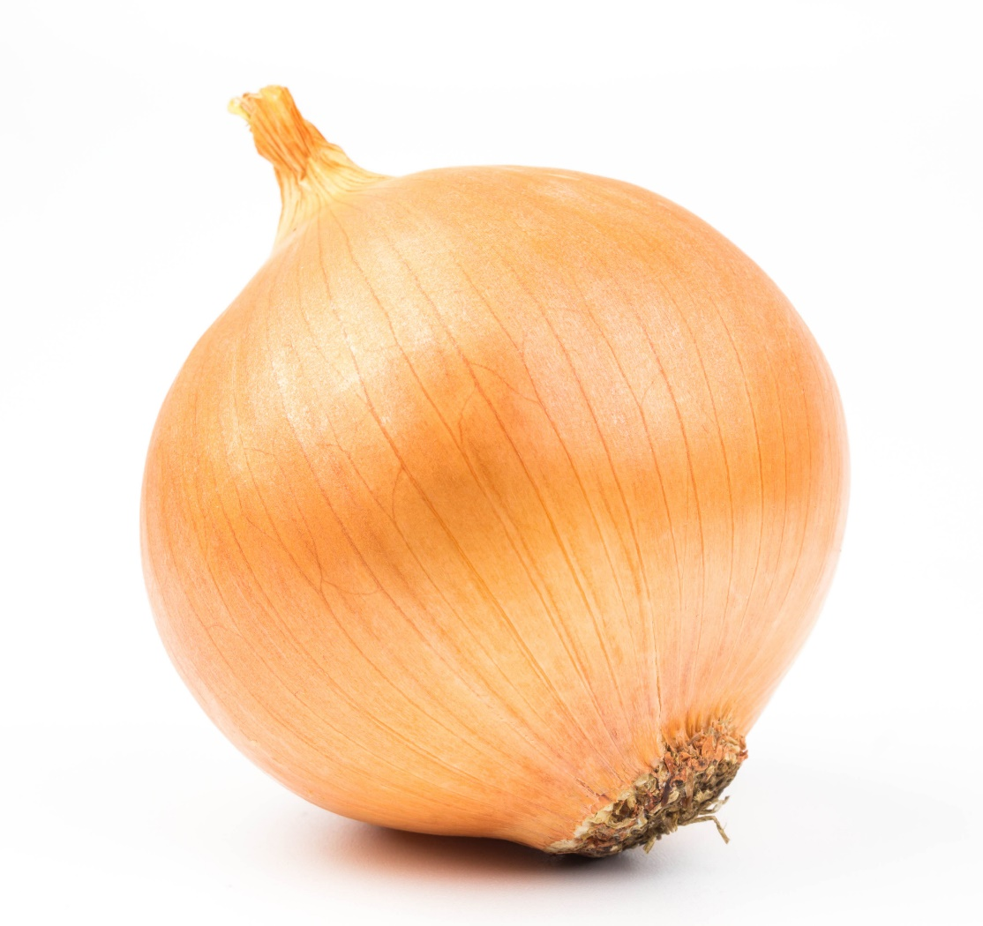
лук
ЦЫБУЛЯ

Slide 7
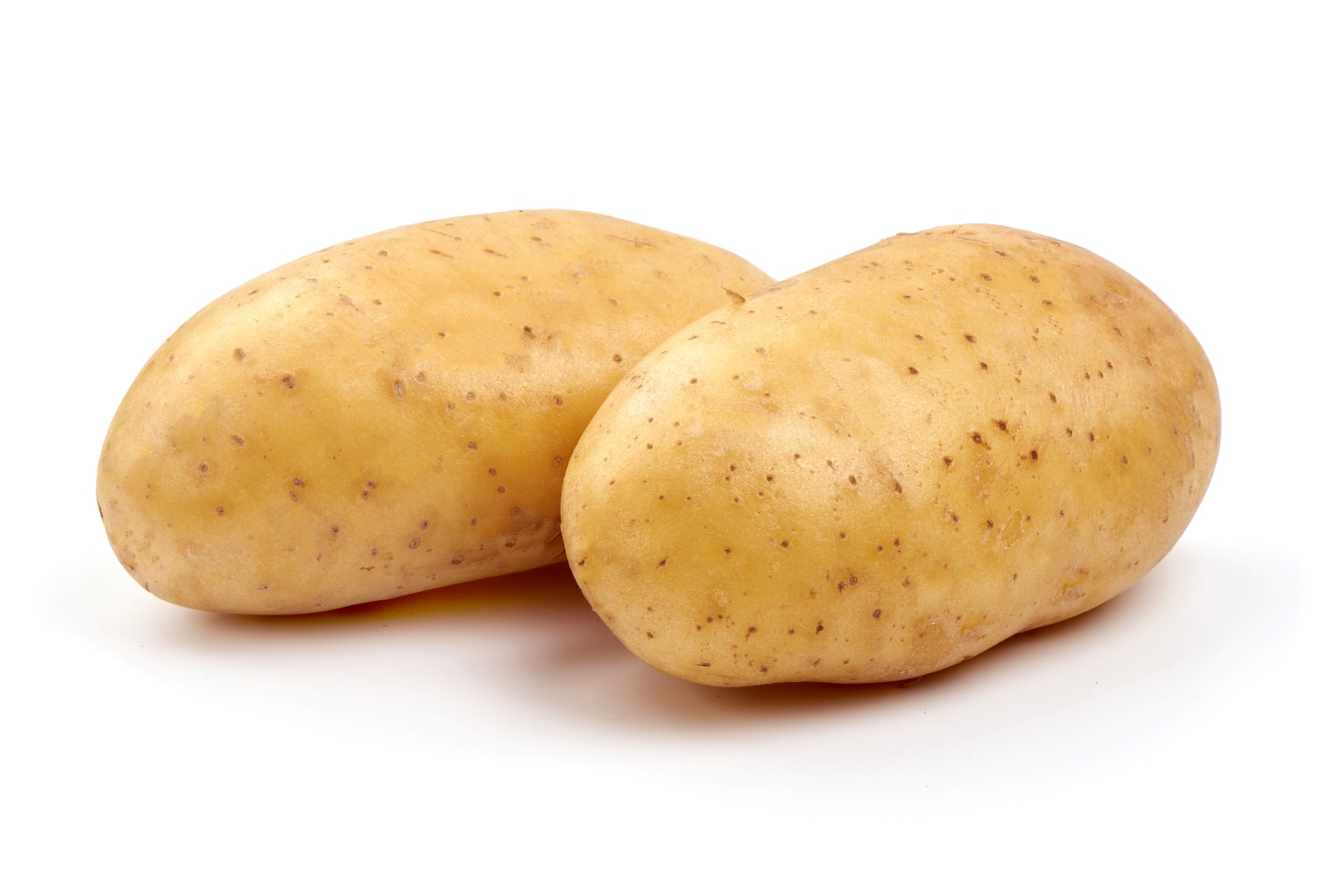
картошка
БУЛЬБА
infourok.ru

Slide 8
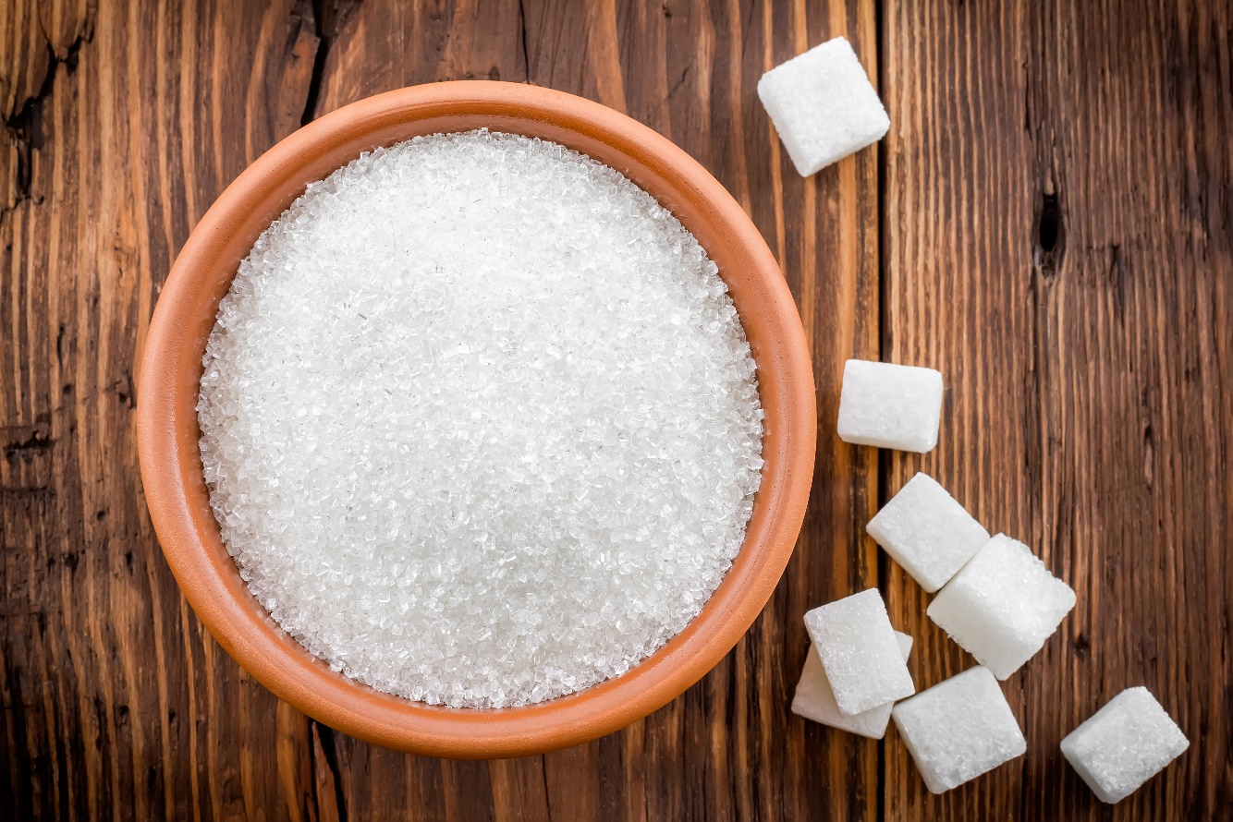
сахар
ЦУКАР

Slide 9
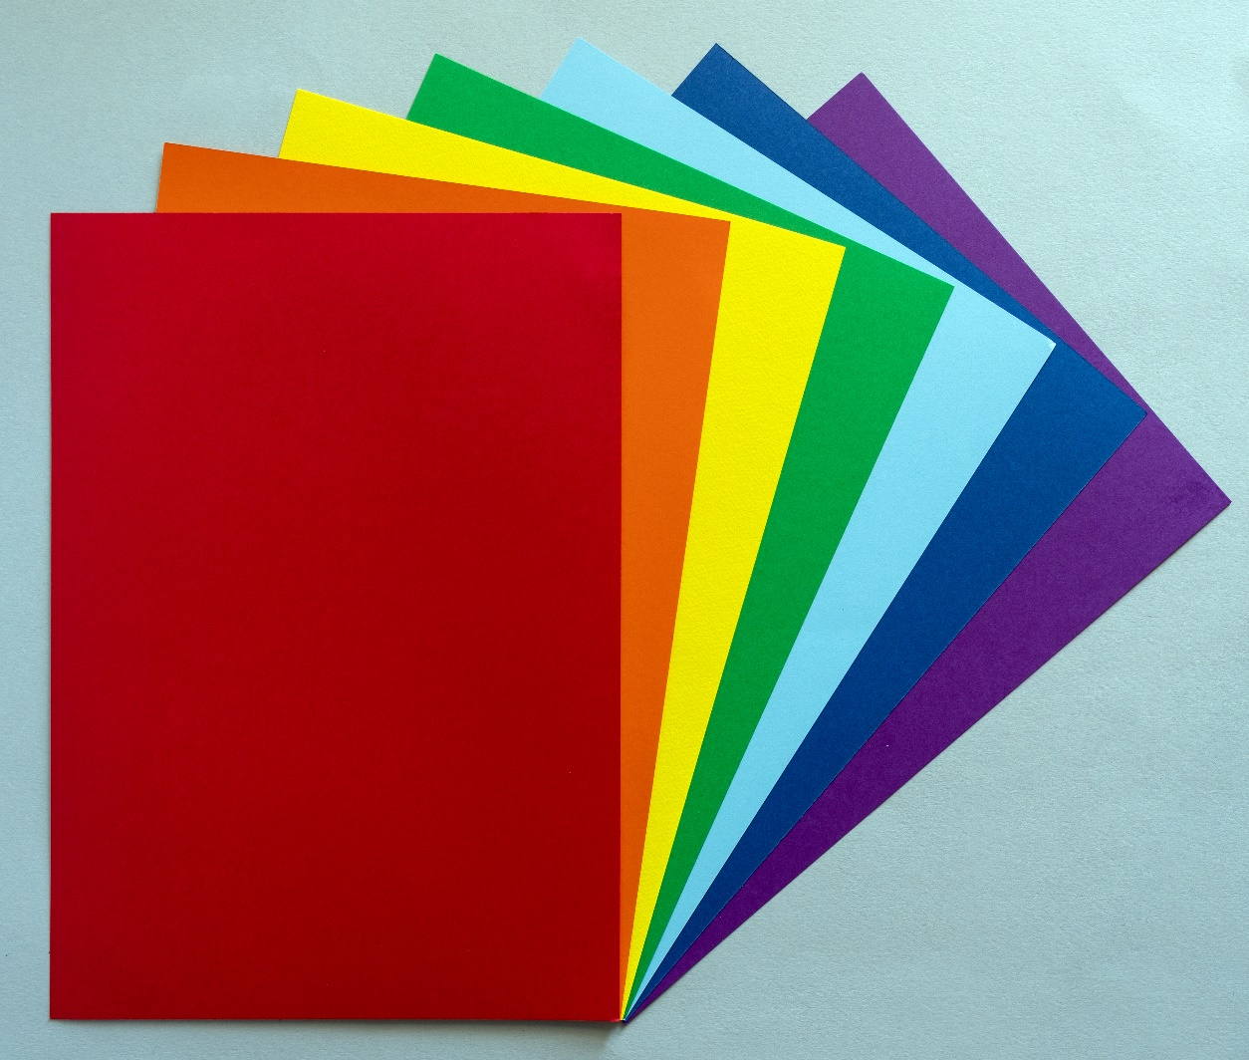
бумага
ПАПЕРА

Slide 10
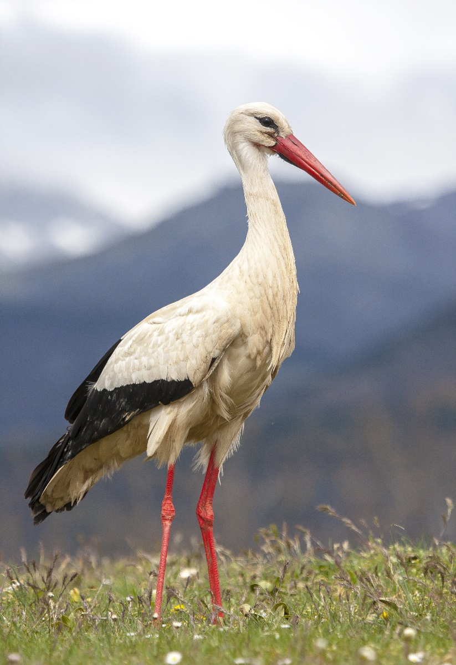
аист
БУСЕЛ

Slide 11
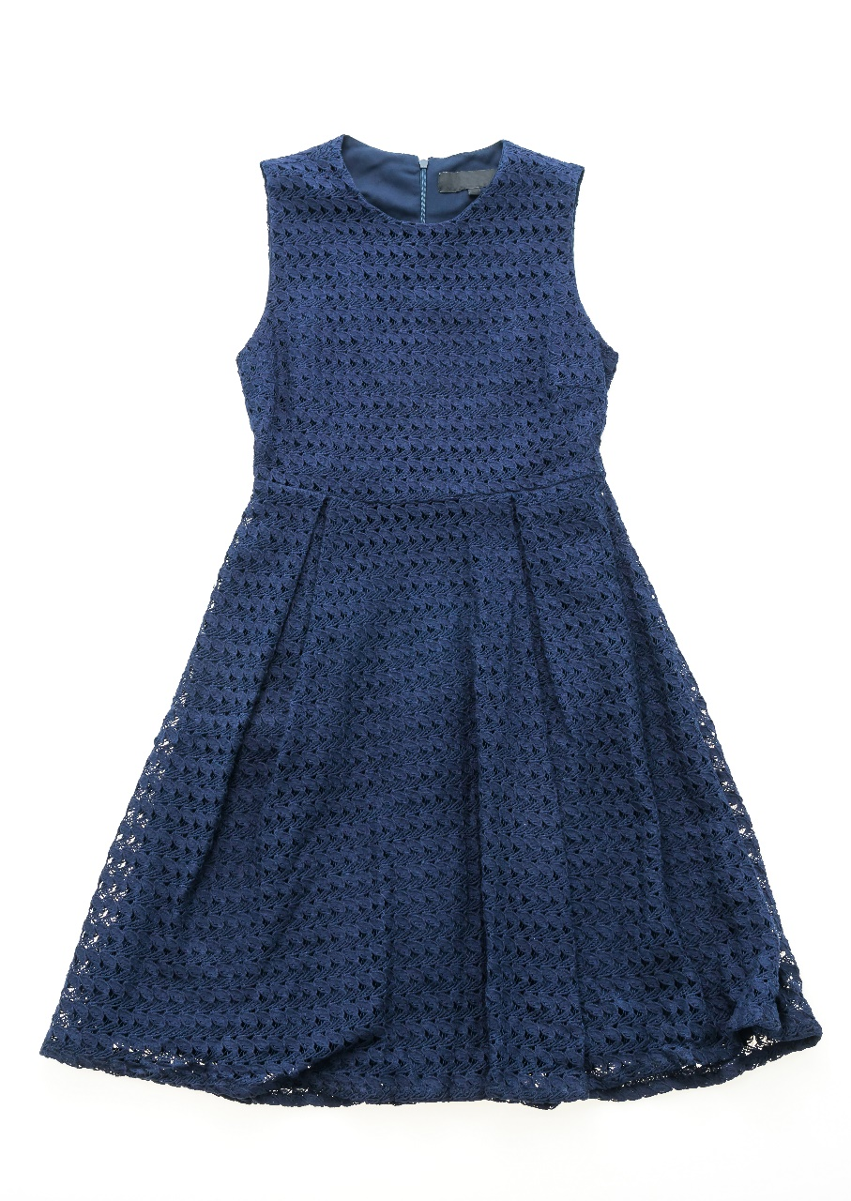
платье
СУКЕНКА

Slide 12

конфета
ЦУКЕРКА

Slide 13


Назавіце словы

Slide 14


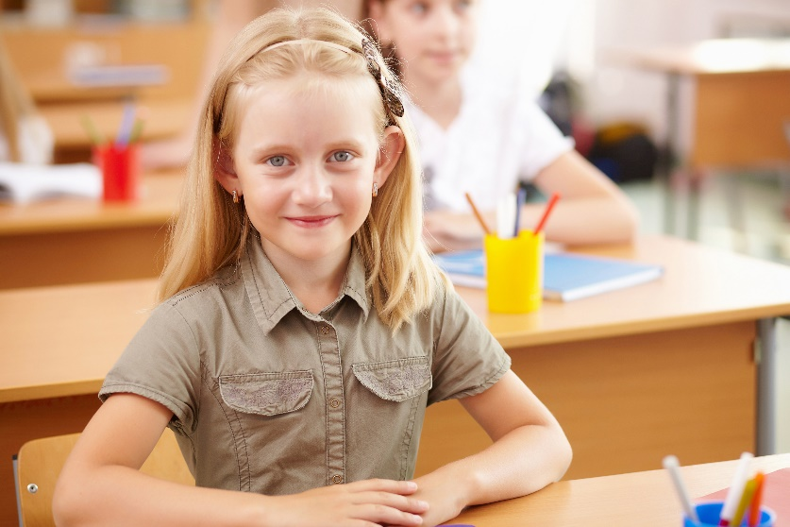
Назавіце словы

Slide 15


Назавіце словы
pngwing.com

Slide 16
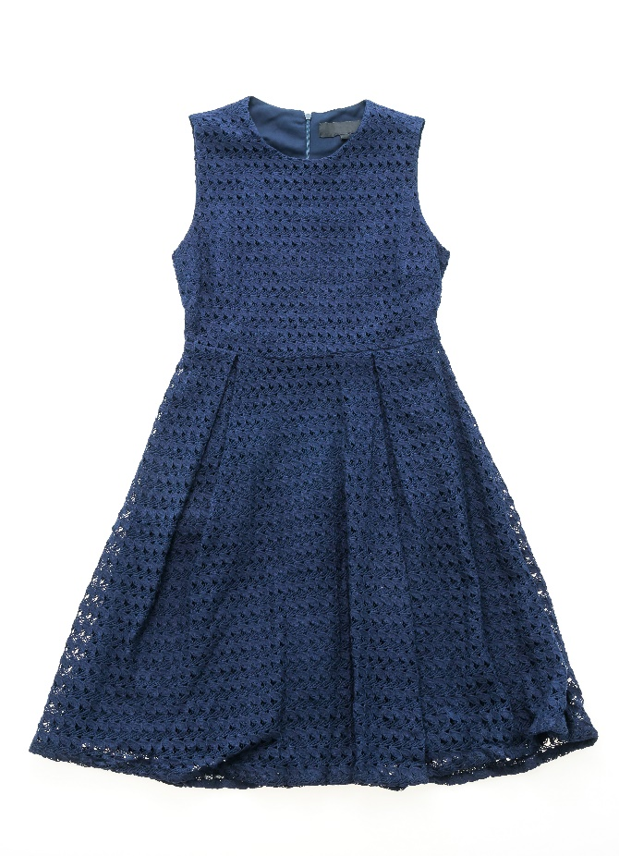
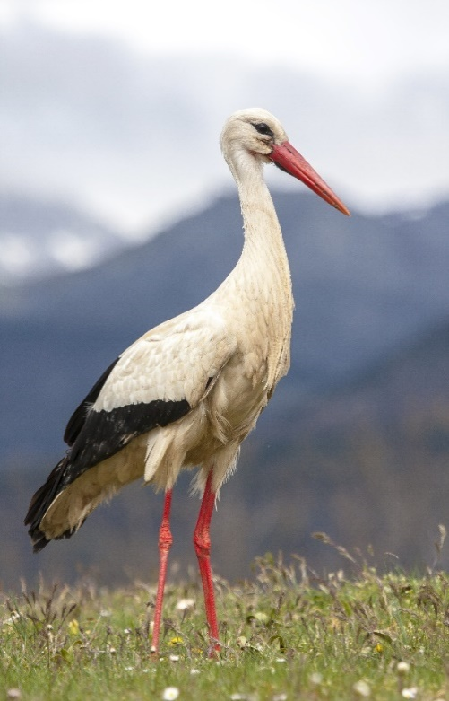
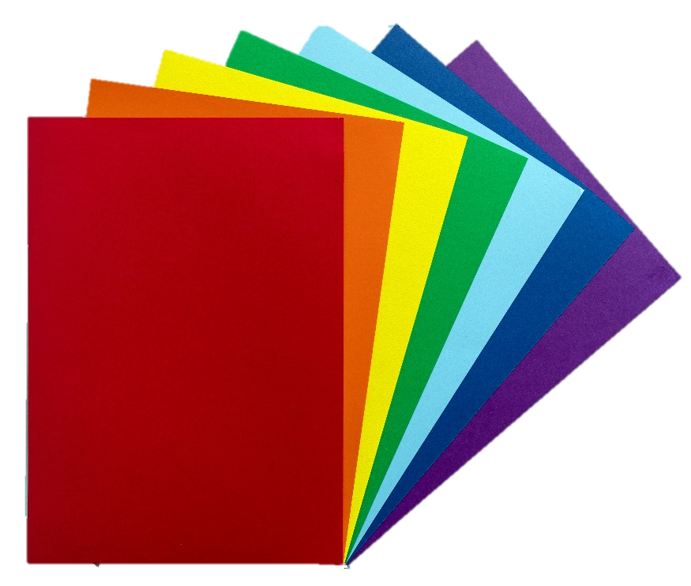
Назавіце словы

Slide 17

Назавіце словы

